Slide 1

UBND PHƯỜNG BỒ ĐỀ
TRƯỜNG MẦM NON GIA QUẤT
LĨNH VỰC PHÁT TRIỂN NGÔN NGỮ
Thơ: Găng tay và mũ
Lứa tuổi: Nhà trẻ D2

Slide 2
1. Ổn định tổ chức:
- Cô cho trẻ chơi chiếc hộp thần kỳ.
- Trò chuyện trong hộp mở ra có gì.

Slide 3
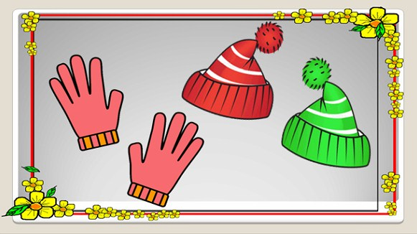

Slide 4
2. Phương pháp, hình thức tổ chức:
HĐ1: Cô đọc thơ cho trẻ nghe:
- Lần 1: Cô đọc không có hình ảnh minh họa
Cô vừa đọc cho các con nghe bài thơ có tên là gì?
Ai là tác giả bài thơ?

Slide 5
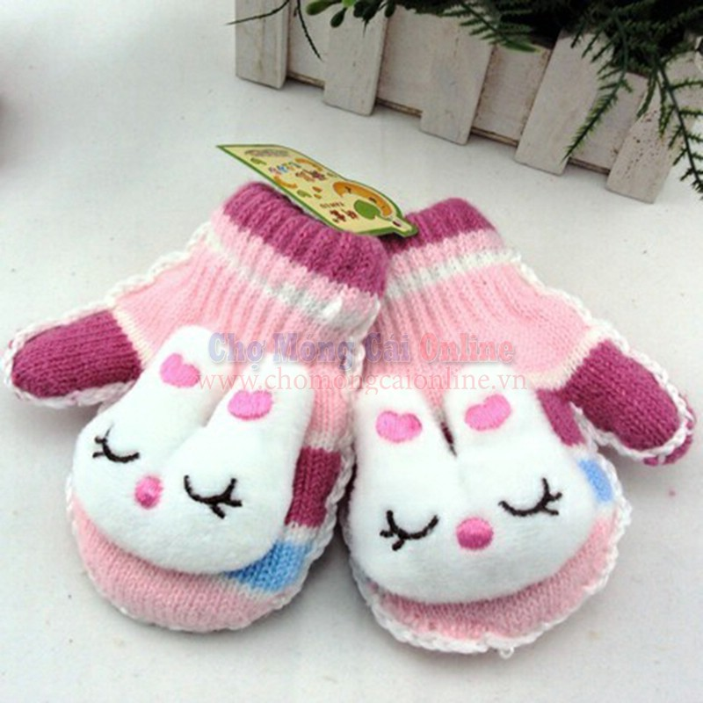
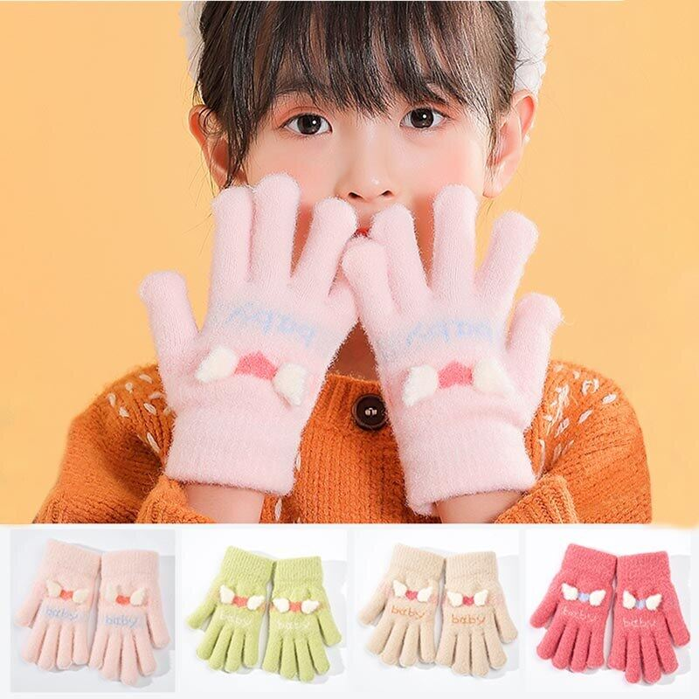
Lần 2: Cô sử dụng minh hoạ

Slide 6
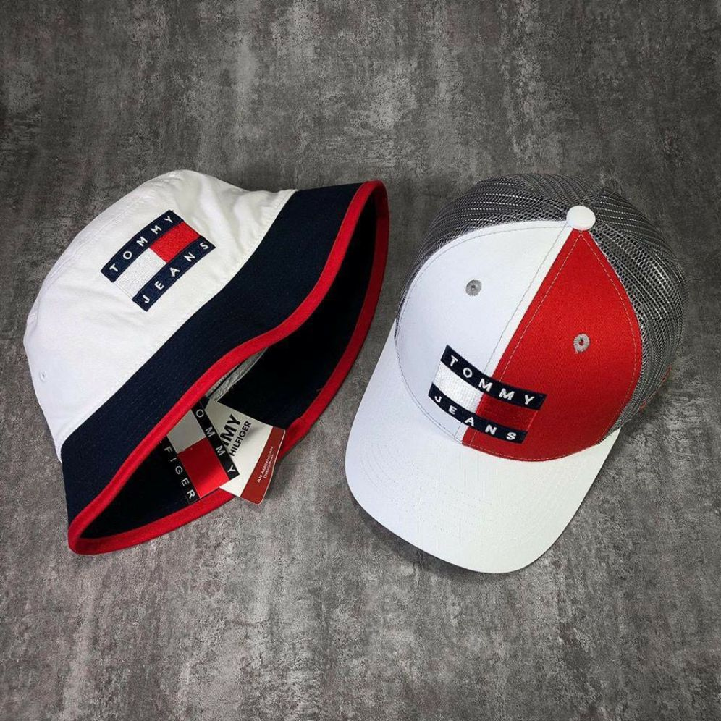
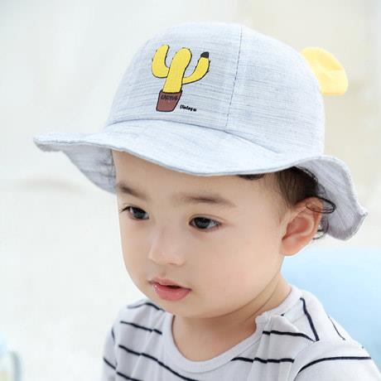

Slide 7
HĐ2: Đàm thoại trích dẫn.
+ Bài thơ nói về gì?
+ Găng tay có mấy chiếc?
+ Khi đi găng tay ta đi như thế nào?
+ Mũ có mấy chiếc?
+ Khi đội mũ, ta đội như thế nào?
=>GD: Trẻ biết giữ gìn vệ sinh đồ dùng sạch sẽ

Slide 8
HĐ3: Dạy trẻ đọc thơ.

Slide 9
3. Kết thúc:
- Cô khen ngợi trẻ rồi chuyển hoạt động.

